Slide 1
BÁO CÁO KẾT QUẢ NGHIÊN CỨU KHOA HỌC
TRƯỜNG ĐẠI HỌC THỦ DẦU MỘT
KHOA KIẾN TRÚC – XÂY DỰNG
GVTH: TRẦN THỊ VINH
Năm học: 2016-2017

Slide 2
TÊN ĐỀ TÀI:
“ĐÁNH GIÁ CHẤT LƯỢNG NƯỚC Ở KHU VỰC PHƯỜNG KHÁNH BÌNH, HUYỆN TÂN UYÊN, TỈNH BÌNH DƯƠNG DÙNG CHO XÂY DỰNG CÔNG TRÌNH”

Slide 3
ĐẶT VẤN ĐỀ
Trong quá trình công nghiệp hóa, hiện đại hoá đất nước, ngày càng có nhiều hoạt động xây dựng tại Việt Nam, đặc biệt là xây dựng dân dụng và công nghiệp bao gồm các tòa nhà cao tầng và các nhà máy công nghiệp, tiếp theo đó là nhu cầu sử dụng số lượng lớn bê tông xi măng.
Có nhiều yếu tố ảnh hưởng đến chất lượng bê tông, trong đó nguồn nước sử dụng là một trong những yếu tố rất quan trọng cho việc trộn bê tông có đảm bảo chất lượng.

Slide 4
ĐẶT VẤN ĐỀ
Phường Khánh Bình – huyện Tân Uyên – tỉnh Bình Dương là khu vực mà người dân sử dụng nguồn nước máy, nước ngầm, nước mặt để trộn bê tông mà không đặc biệt quan tâm đến chất lượng loại nước đang sử dụng.
Trong đó, nguồn nước ngầm không áp và nguồn nước mặt dễ bị tác động bởi nhiều thành phần lý, hóa học được tạo ra bởi các khu công nghiệp có thể ảnh hưởng đến sức bền của bê tông.

Slide 5
ĐẶT VẤN ĐỀ
Vì vậy, cần phải nhận thức được thực tế sử dụng nguồn nước cho mục đích xây dựng và đánh giá chất lượng nước trước khi xây dựng.
Nhận thấy được thực tế về nguồn nước của người dân đang sử dụng cho xây dựng công trình nên tôi thực hiện đề tài:
“Đánh giá chất lượng nước ở khu vực phường Khánh Bình, huyện Tân Uyên, tỉnh Bình Dương dùng cho xây dựng công trình”.

Slide 6
MỤC TIÊU ĐỀ TÀI:
Khảo sát hiện trạng nguồn nước được người dân sử dụng cho xây dựng công trình ở khu vực nghiên cứu.
Lấy mẫu nước ở các vị trí khác nhau trên khu vực thực hiện đề tài.
Đánh giá chất lượng nước qua thí nghiệm kiểm tra độ bền nén mẫu bê tông M250.
Đưa ra kết luận về chất lượng nước ảnh hưởng đến mẫu bê tông M250.

Slide 7
ĐỐI TƯỢNG NGHIÊN CỨU:
Nguồn nước tại phường Khánh Bình, huyện Tân Uyên, tỉnh Bình Dương.
PHẠM VI NGHIÊN CỨU:
Địa bàn phường Khánh Bình – huyện Tân Uyên – tỉnh Bình Dương.
CÁCH TIẾP CẬN:
Trực tiếp làm việc với người dân trong khu phố, phỏng vấn, xin số liệu, thu thập mẫu nước và các tài liệu liên quan đến đề tài.

Slide 8
PHƯƠNG PHÁP NGHIÊN CỨU:
Phương pháp tổng hợp tài liệu
Phương pháp phỏng vấn
Phương pháp thống kê
Phương pháp thực nghiệm

Slide 9
NỘI DUNG NGHIÊN CỨU
CHƯƠNG 1 . TỔNG QUAN THỰC TRẠNG TẠI KHU VỰC NGHIÊN CỨU.
CHƯƠNG 2. ĐÚC MẪU, THÍ NGHIỆM CƯỜNG ĐỘ CHỊU NÉN MẪU BÊ TÔNG M250.
CHƯƠNG 3. KẾT QUẢ NGHIÊN CỨU VÀ THẢO LUẬN.
CHƯƠNG 4. KẾT LUẬN VÀ KIẾN NGHỊ.

Slide 10
CHƯƠNG 1
TỔNG QUAN THỰC TRẠNG TẠI KHU VỰC NGHIÊN CỨU

Slide 11
1.1. Khảo sát điều kiện tự nhiên, kinh tế-xã hội tại khu vực nghiên cứu.
1.1.1. ĐIỀU KIỆN TỰ NHIÊN
a. Vị trí địa lý:
Huyện Tân Uyên nằm phía Đông Nam tỉnh Bình Dương:
Hướng Bắc giáp huyện Phú Giáo.
Hướng Tây và Tây Nam giáp thành phố Thủ Dầu Một, huyện Bến Cát.
Hướng Nam giáp huyện Dĩ An, Thuận An.
Hướng Đông – Đông Nam giáp huyện Vĩnh Cửu thuộc thành phố Biên Hòa, Đồng Nai.

Slide 12
1.1. Khảo sát điều kiện tự nhiên, kinh tế-xã hội tại khu vực nghiên cứu.
1.1.1. ĐIỀU KIỆN TỰ NHIÊN
b. Địa hình
Địa hình huyện là địa hình trung du cao dần về hướng Bắc. Phía Bắc có cao trình 40 - 50m, thích hợp cho trồng rừng và cây công nghiệp lâu năm. Phía Nam cao trình thấp hơn từ 20-30m, đất đai bằng phẳng ít bị chia cắt tạo thành vùng rộng lớn, thuận lợi cho xây dựng.
c. Tài nguyên nước
Huyện Tân Uyên có hai con sông lớn là sông Đồng Nai và sông Bé chảy qua. Ngoài ra còn có nhiều sông, suối nhỏ như sông Vũng Gấm, suối Cái Vàng, suối Sâu, suối Vĩnh Lai, rạch Thạnh Phước, rạch Bến Sắn, rạch Con…

Slide 13
1.1. Khảo sát điều kiện tự nhiên, kinh tế-xã hội tại khu vực nghiên cứu.
1.1.2. ĐIỀU KIỆN KINH TẾ - XÃ HỘI
Kinh tế huyện Tân Uyên trong thời gian qua đạt tăng trưởng cao, quy mô kinh tế ngày càng lớn. Cơ cấu kinh tế huyện từng bước chuyển dịch đúng hướng, theo hướng tăng tỷ trọng các ngành phi nông nghiệp và giảm tỷ trọng các ngành nông nghiệp.
Tân Uyên nằm ở trung tâm vùng kinh tế trọng điểm phía Nam, có vị trí thuận lợi để phát triển công nghiệp - nằm trong khu vực phát triển đô thị - công nghiệp – dịch vụ của vùng.

Slide 14
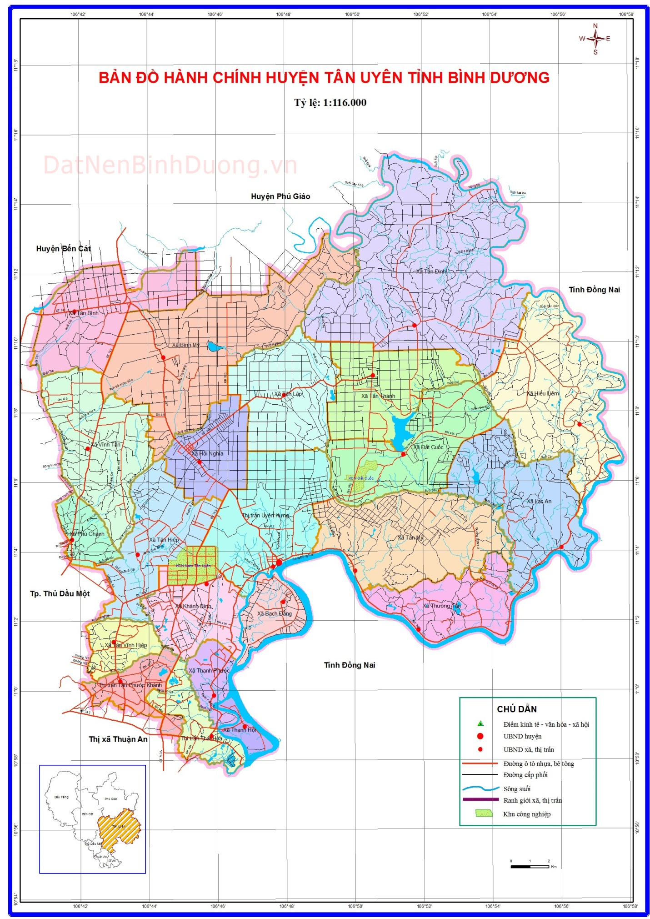

Slide 15
1.2. Hiện trạng sử dụng nước trộn bê tông trong khu vực.
Qua khảo sát thực tế vấn đề sử dụng nguồn nước cho xây dựng công trình tại khu vực nghiên cứu, tôi thấy rằng nước dùng để xây dựng được lấy từ nước giếng ở các độ sâu khác nhau, nhà máy cấp nước, nước sông, kênh, rạch ...
Các nguồn nước này là chỉ được kiểm tra bởi mắt thường, theo kinh nghiệm của người dân. Chưa được kiểm tra thông qua các thiết bị phòng thí nghiệm hoặc phân tích hóa học khác…

Slide 16
1.2. Hiện trạng sử dụng nước trộn bê tông trong khu vực.
Dựa trên một cuộc khảo sát vào tháng 2 năm 2017, thấy rằng trong 07 địa điểm đang xây dựng ở phường Khánh Bình, có 4 địa điểm sử dụng nguồn nước giếng khoan và 3 địa điểm sử dụng nguồn nước máy.
Trên khu vực xung quanh rạch Thạnh Phước, rạch Bến Sắn và rạch Con, tôi thấy người dân sử dụng nước từ các con rạch và từ giếng khoan để sử dụng trong sinh hoạt và xây dựng nhiều hơn so với nước máy do nhà nước cung cấp.

Slide 17
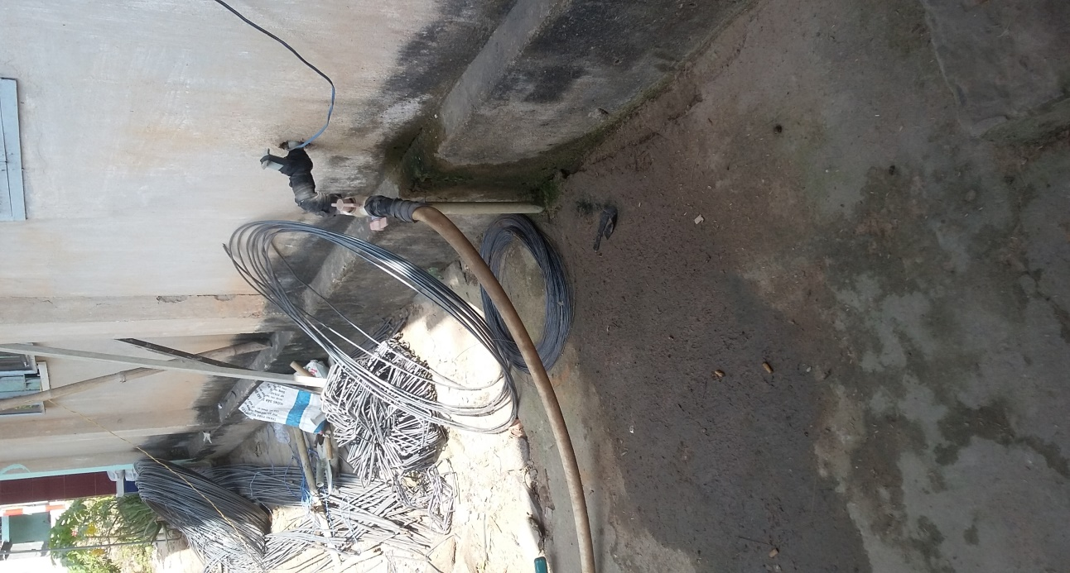
Hình ảnh minh họa cách người dân sử dụng nguồn nước để sản xuất bê tông trong các hoạt động xây dựng.
Hình 1. Nguồn nước giếng khoan ở độ sâu 25 m tại nhà Ông Đỗ Văn Quạnh
Tổ 2, khu phố Long Bình, phường Khánh Bình, Tân Uyên, Bình Dương

Slide 18
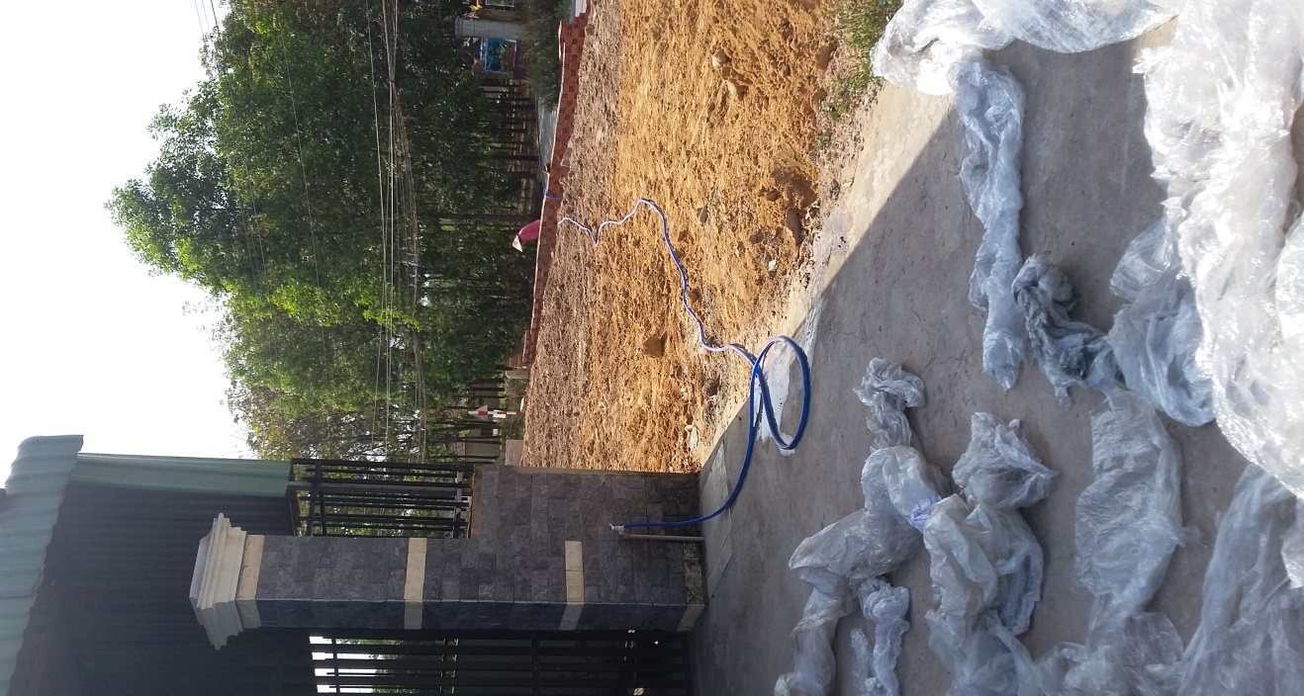
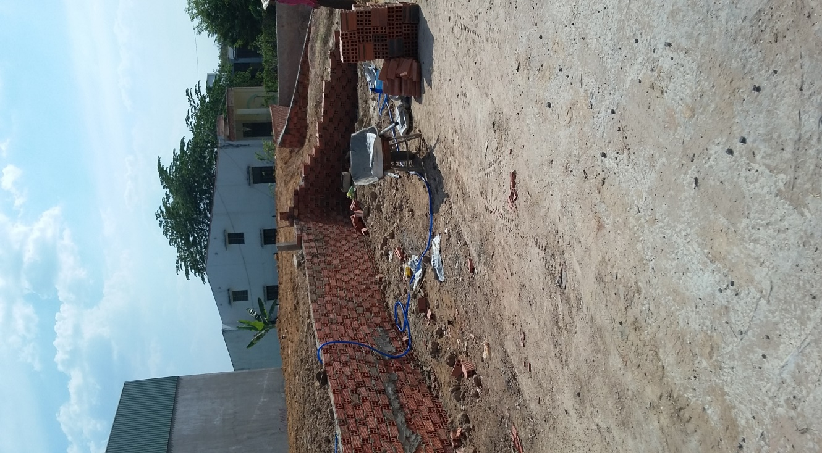
Hình ảnh minh họa cách người dân sử dụng nguồn nước để sản xuất bê tông trong các hoạt động xây dựng.
Hình 2. Nguồn nước máy, tổ 5, khu phố Long Bình, phường Khánh Bình, Tân Uyên, Bình Dương
Hình 3. Nguồn nước máy, tổ 4, khu phố Long Bình, phường Khánh Bình, Tân Uyên, Bình Dương

Slide 19
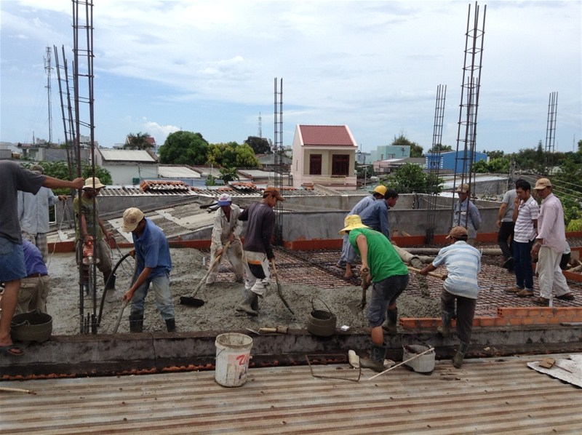
Hình ảnh minh họa cách người dân sử dụng nguồn nước để sản xuất bê tông trong các hoạt động xây dựng.
Hình 4. Nhân công trộn bê tông bằng nước giếng khoan, khu phố Khánh Lộc, Khánh Bình, Tân Uyên, Bình Dương.
Hình 5. Nhân công đổ sàn bê tông bằng nước giếng khoan, khu phố Khánh Lộc, Khánh Bình, Tân Uyên, Bình Dương.

Slide 20
1.3. Đặc điểm nước dùng cho mục đích xây dựng.
Nước dùng để sản xuất hỗn hợp bê tông với tạp chất vượt quá giới hạn sẽ ảnh hưởng đến quá trình bảo dưỡng cũng như giảm độ bền của cấu trúc bê tông.
Nước là một phần rất quan trọng của hỗn hợp bê tông, giúp sản xuất các sản phẩm hydrat làm tăng độ bền của bê tông. Do đó, nước dùng để chế tạo bê tông phải có chất lượng tốt để không làm ảnh hưởng xấu đến thời gian đông cứng và làm cứng xi măng.
Tùy thuộc vào mục đích sử dụng nước, chất lượng nước cung cấp cho công trình xây dựng có nhiều yêu cầu khác nhau.

Slide 21
1.3. Đặc điểm nước dùng cho mục đích xây dựng.
Theo TCVN 4506-2012 - Nước dùng cho các quy định bê tông và vữa, quy định như sau:
• Không có váng dầu mỡ vì dầu mỡ có thể làm chậm sự đông cứng của xi măng và làm giảm sự liên kết của máy trộn bê tông với cốt liệu trong bê tông.
• Nước phải không màu khi sử dụng cho bê tông và vữa hoàn thiện.
• Lượng tạp chất hữu cơ không vượt quá 15 mg/l vì hợp chất hữu cơ có thể làm cho bê tông chậm cứng lại.
• Nước để trộn bê tông và vữa phải có độ pH > 4 và pH< 12.5.
• Số lượng muối hòa tan, chất cặn không hoà tan và đặc biệt là sulfat (SO4²-) và nồng độ ion (Cl-) trong nước pha trộn không được vượt quá giới hạn cho mỗi trường hợp cụ thể được chỉ định trong tiêu chuẩn.

Slide 22
CHƯƠNG 2
ĐÚC MẪU, THÍ NGHIỆM CƯỜNG ĐỘ CHỊU NÉN MẪU BÊ TÔNG M250

Slide 23
2.1. Cách lấy mẫu nước
Lý lịch mẫu nước:
Dụng cụ đựng mẫu nước: thùng nhựa 10 lít có nắp đậy kín.
Thực hiện lấy 5 mẫu nước ở 5 vị trí khác nhau trên khu vực .
Trong đó gồm: 3 mẫu nước mặt (rạch Con, rạch Thanh Phước, rạch Bến Sắn), 1 mẫu nước ngầm (giếng khoan) và 1 mẫu nước máy.
Ghi chép lập hồ sơ khi lấy mẫu nước.

Slide 24
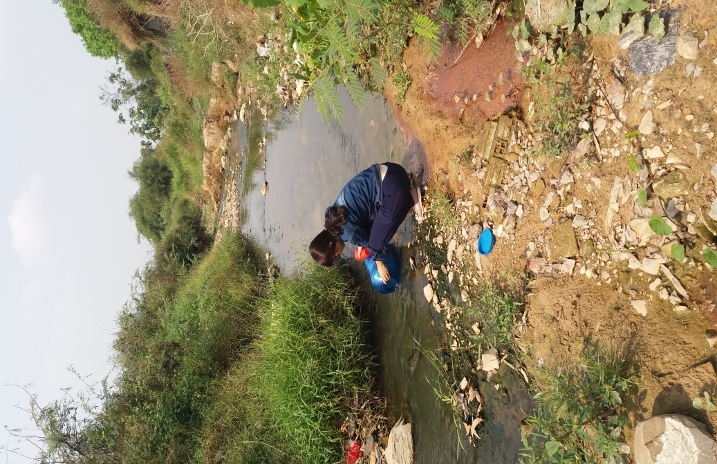
Mẫu 1
Địa điểm lấy mẫu: Tổ 4, khu phố Long Bình, phường Khánh Bình.
Vị trí lấy mẫu: nguồn nước ở rạch Con, đi qua khu phố Long Bình, phường Khánh Bình.
Ngày, giờ, tháng, năm lấy mẫu:
9g30ph, ngày 8/2 /2017.
Điều kiện thời tiết: Nắng
Tình trạng mẫu khi lấy: bình thường.
Khối lượng mẫu đã lấy: 10 lít.
Người lấy mẫu: Trần Thị Vinh
Hình 6. Mẫu nước lấy tại rạch Con

Slide 25
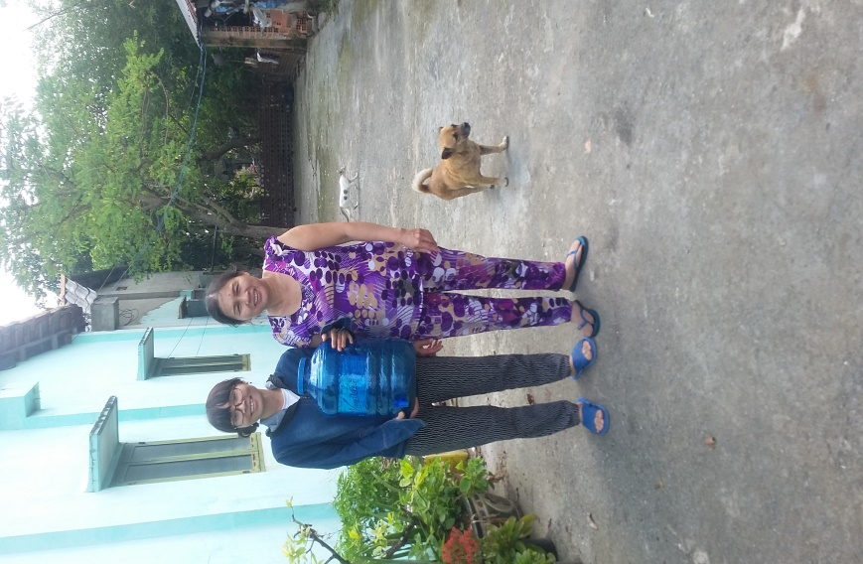
Mẫu 2
Địa điểm lấy mẫu: Tổ 4, khu phố Long Bình, phường Khánh Bình.
Vị trí lấy mẫu: nguồn nước Giếng khoan nhà chị Đỗ Thị Hai, khu phố Long Bình, phường Khánh Bình.
Ngày, giờ, tháng, năm lấy mẫu:
10g30ph, ngày 9/2 /2017.
Điều kiện thời tiết: Nắng
Tình trạng mẫu khi lấy: bình thường.
Khối lượng mẫu đã lấy: 10 lít.
Người lấy mẫu: Trần Thị Vinh
Hình 7. Mẫu nước giếng khoan ở độ sâu 30m lấy tại nhà dân

Slide 26
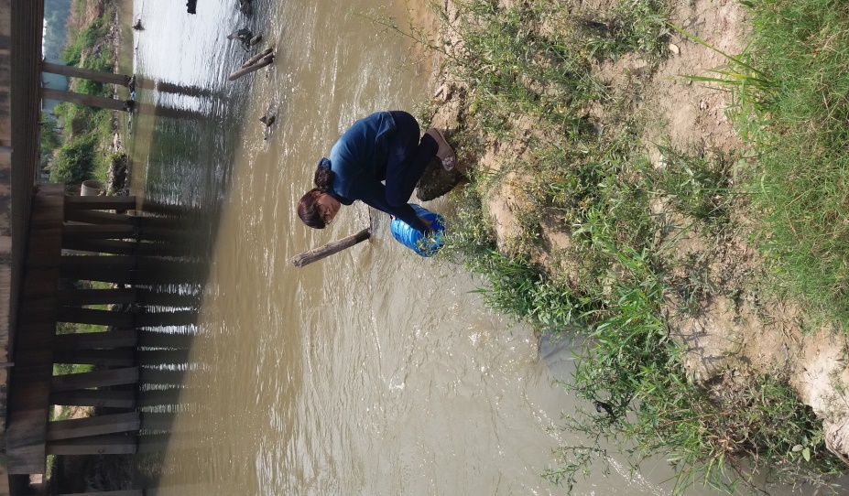
Mẫu 3
Địa điểm lấy mẫu: phường Khánh Bình.
Vị trí lấy mẫu: nguồn nước ở rạch Bến Sắn, phường Khánh Bình.
Ngày, giờ, tháng, năm lấy mẫu:
12g15ph, ngày 8/2 /2017
Điều kiện thời tiết: Nắng
Tình trạng mẫu khi lấy: bình thường
Khối lượng mẫu đã lấy: 10 lít
Người lấy mẫu: Trần Thị Vinh
Hình 8. Mẫu nước lấy tại rạch Bến Sắn

Slide 27
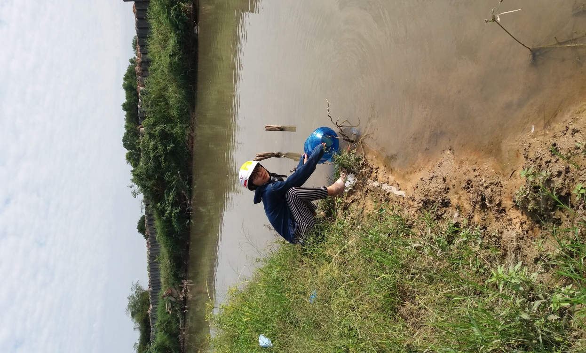
Mẫu 4
Địa điểm lấy mẫu: phường Khánh Bình.
Vị trí lấy mẫu: nguồn nước ở rạch Thạnh Phước, phường Khánh Bình.
Ngày, giờ, tháng, năm lấy mẫu:
10g15ph, ngày 10/2 /2017
Điều kiện thời tiết: Nắng
Tình trạng mẫu khi lấy: bình thường
Khối lượng mẫu đã lấy: 10 lít
Người lấy mẫu: Trần Thị Vinh
Hình 9. Mẫu nước lấy tại rạch Thạnh Phước

Slide 28
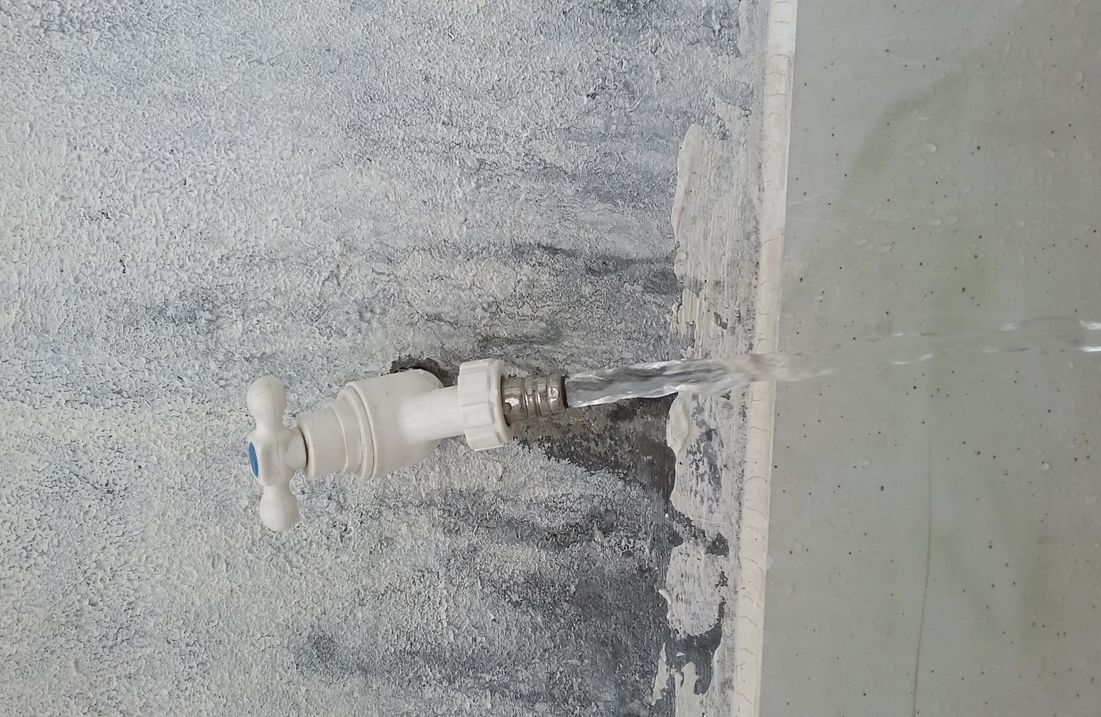
Mẫu 5
Địa điểm lấy mẫu: phường Khánh Bình.
Vị trí lấy mẫu: nguồn Nước máy do nhà nước cấp, phường Khánh Bình.
Ngày, giờ, tháng, năm lấy mẫu:
11g15 ph, ngày 9/2/ 2017.
Điều kiện thời tiết: Nắng
Tình trạng mẫu khi lấy: bình thường
Khối lượng mẫu đã lấy: 10 lít
Người lấy mẫu: Trần Thị Vinh
Hình 10. Mẫu nước máy lấy tại nhà dân

Slide 29
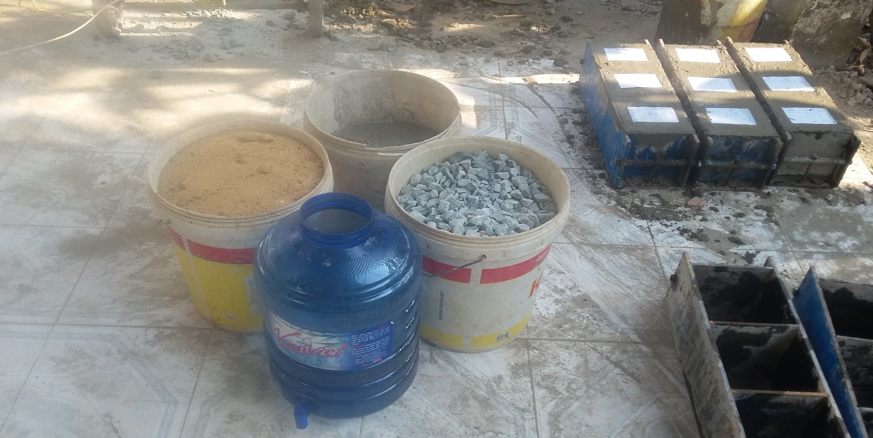
2.2. Thiết kế hỗn hợp bê tông M250
Cấp phối vật liệu cho 1m³ bê tông, khi dùng xi măng PCB.40 và cốt liệu có cỡ hạt 1x2cm, độ sụt 6÷8 cm.
Tỷ lệ nước trong bê tông có ý nghĩa hết sức quan trọng, bởi vì: - Nếu ít nước, thì dẫn đến bê tông khô, khó thi công, bê tông không phát triển được hết cường độ. - Nếu nhiều nước thì dẫn đến bê tông nhão, dễ thi công, nhưng mác bê tông sẽ lâu phát triển.
Mác bê tông | Xi măng (kg) | Cát vàng (m³) | Đá 1x2cm (m³) | Nước (lít)
250 | 434 | 0,426 | 0,860 | 195

Slide 30
2.3. Đúc mẫu cấp phối bê tông M250 bằng nguồn nước ở khu vực.
Mác bêtông là giá trị giới hạn cường độ chịu nén trung bình của các mẫu thí nghiệm hình khối lập phương cạnh 150mm được chế tạo và bảo dưỡng 28 ngày trong điều kiện tiêu chuẩn (tº = 27 ± 2º C, W > 95%).
Mác bêtông là chỉ tiêu quan trọng dùng để thiết kế cấp phối bêtông.
Dụng cụ đúc mẫu bê tông thí nghiệm:
- Bộ khuôn 3 ngăn kích thước 15x15x15cm³.
- Búa, bay.
- Que đầm bằng sắt tròn φ16 dài 600mm.
- Máy nén mẫu.
- Bể dưỡng hộ và một số dụng cụ phụ khác.

Slide 31
Trình tự đúc mẫu bê tông thí nghiệm
2.3. Đúc mẫu cấp phối bê tông M250 bằng nguồn nước ở khu vực.
Phương pháp đúc mẫu bê tông thí nghiệm theo TCVN 3105:1993.
Thiết kế tỉ lệ cấp phối bê tông M250.
Tiến hành đúc mẫu bê tông cho 5 mẫu nước lấy tại khu vực nghiên cứu. Mỗi mẫu nước đúc 9 viên bê tông với kích thước chuẩn 15x15x15cm³.
Sau khi đúc xong 24 giờ, các viên mẫu bê tông sẽ được dưỡng hộ trong bể dưỡng hộ trong điều kiện tiêu chuẩn.

Slide 32
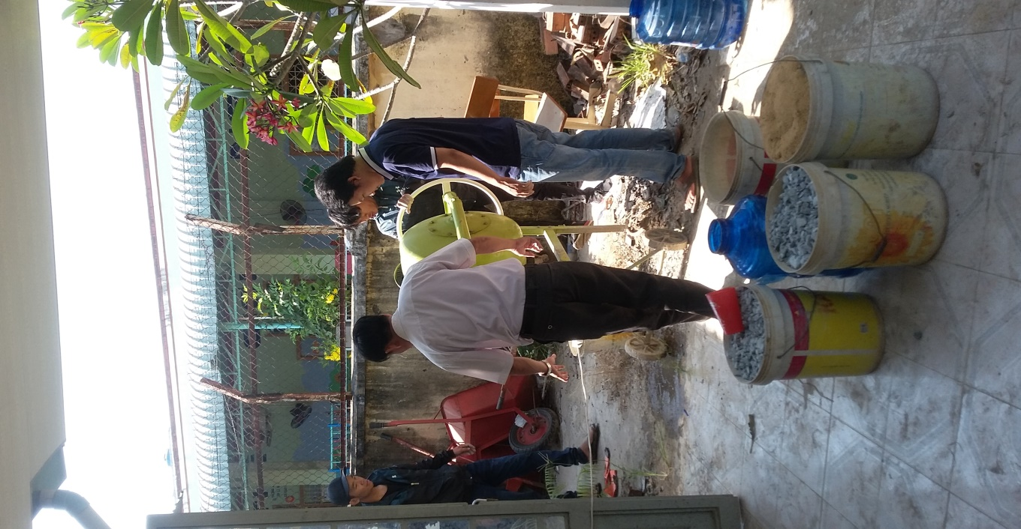
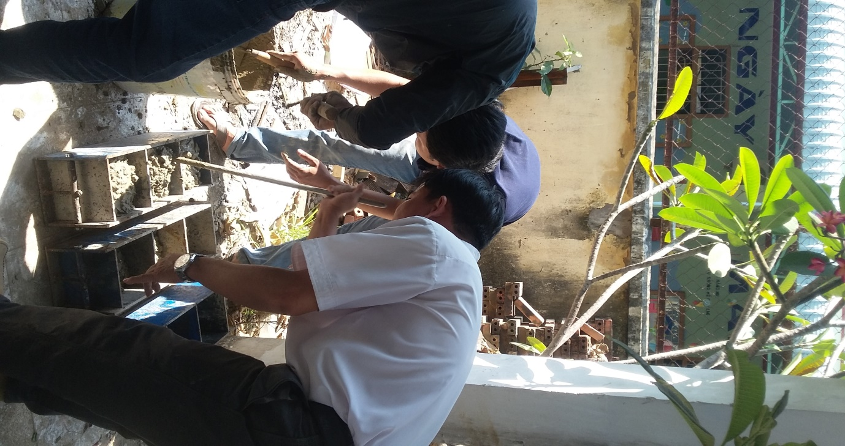
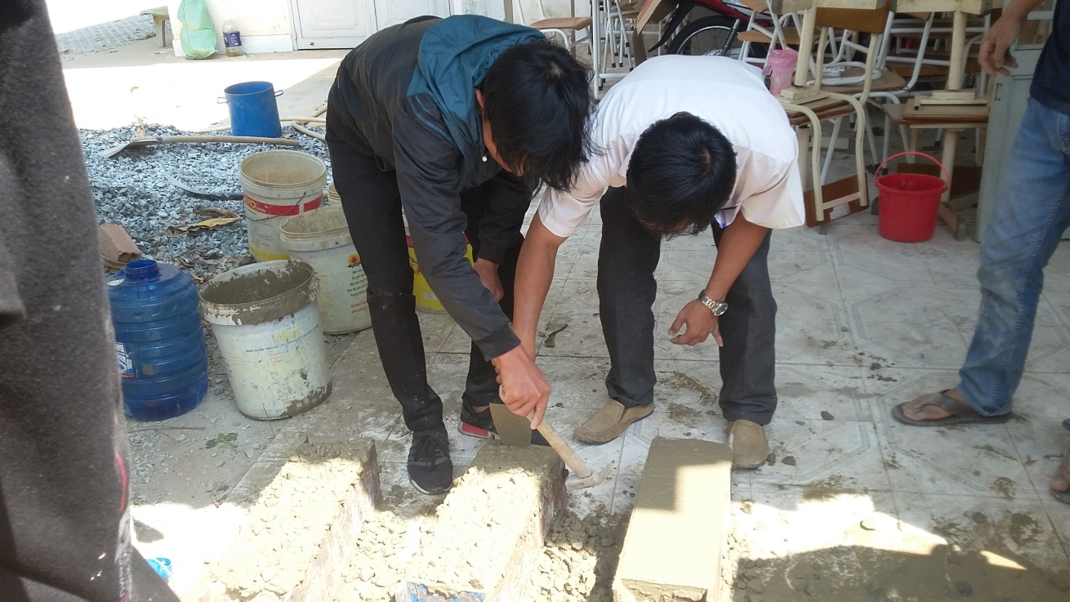
Hình ảnh đúc mẫu bê tông M250 bằng nguồn nước tại khu vực.

Slide 33
Kiểm tra cường độ chịu nén:
Cường độ nén của từng mẫu thử tính theo công thức: R_{n} = α (P / F) (kG/cm² )
Trong đó: P [kG]: lực phá hoại mẫu.
F = 15x15cm²: diện tích chịu lực nén của viên mẫu.
α - hệ số tính đổi kết quả thử nén các viên mẫu bê tông kích thước khác viên mẫu chuẩn kích thước 15x15x15cm³.
Bảng 1. Hệ số tính đổi kết quả thử nén
Hình dáng và kích thước của mẫu (mm) | Hệ số tính đổi α
Mẫu lập phương 100x100x100 150x150x150 200x200x200 300x300x300 Mẫu trụ 71,4x143 và 100x200 150x300 200x400 | 0,91 1,00 1,05 1,10 1,16 1,20 1,24

Slide 34
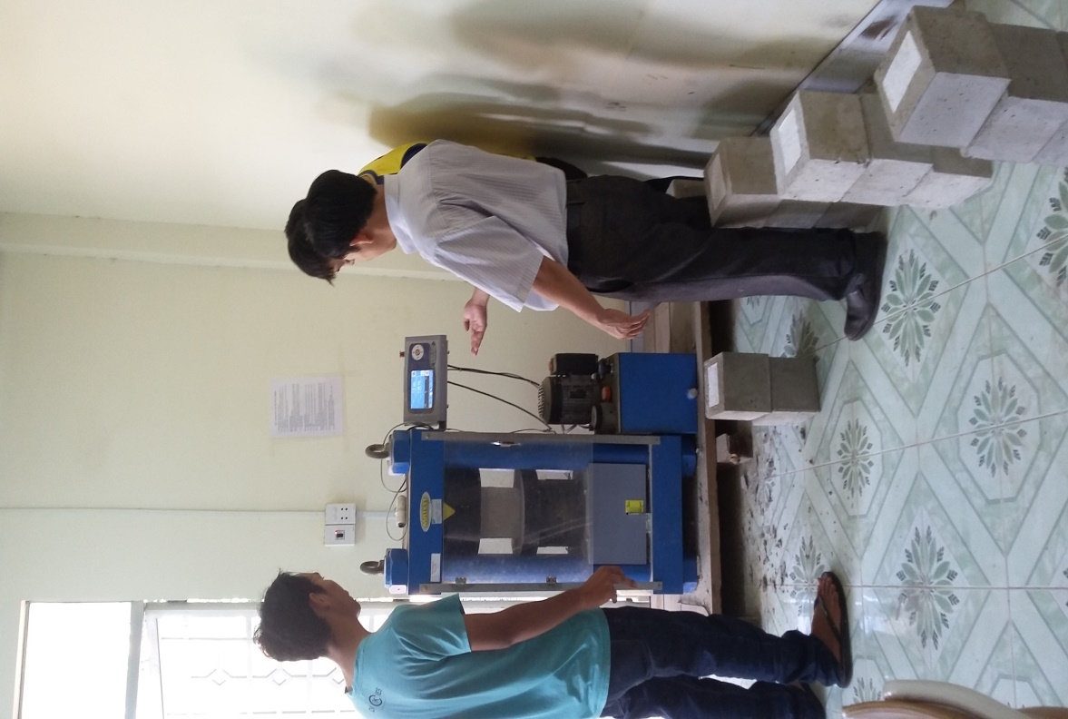
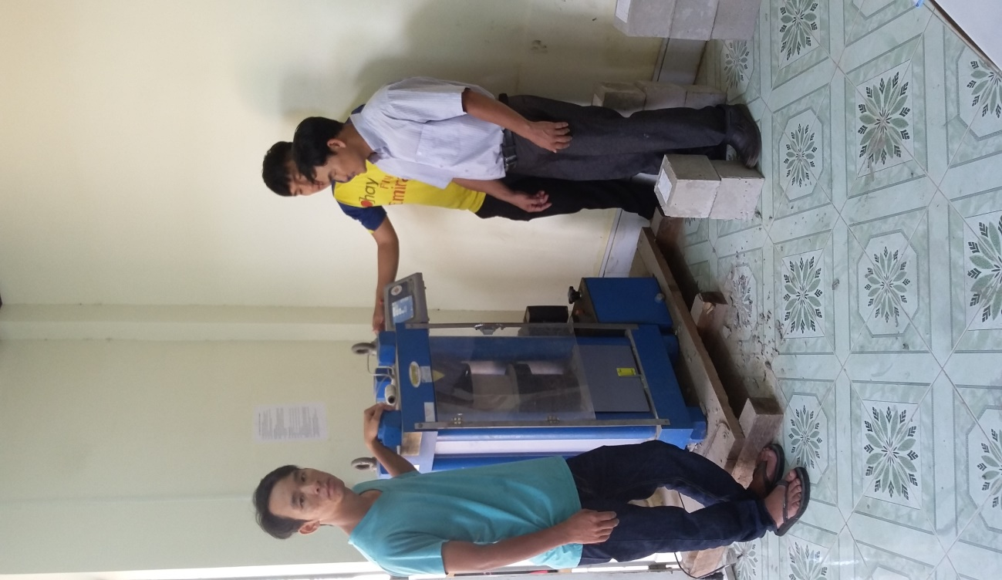
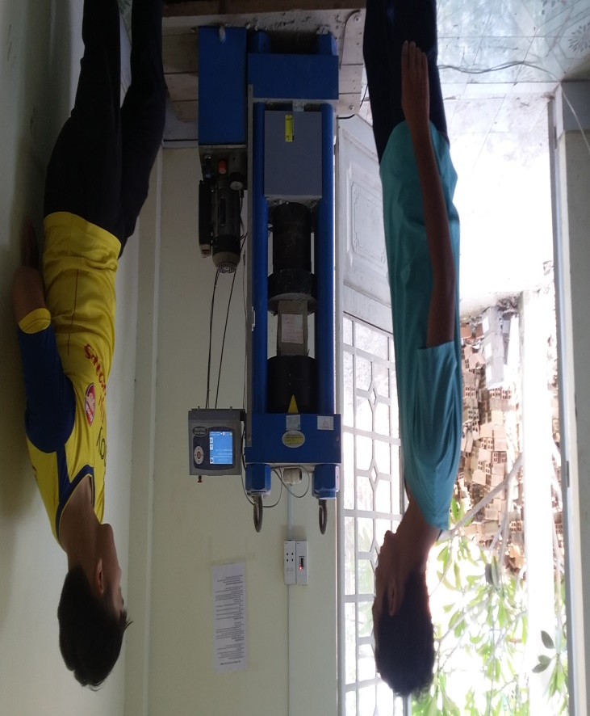
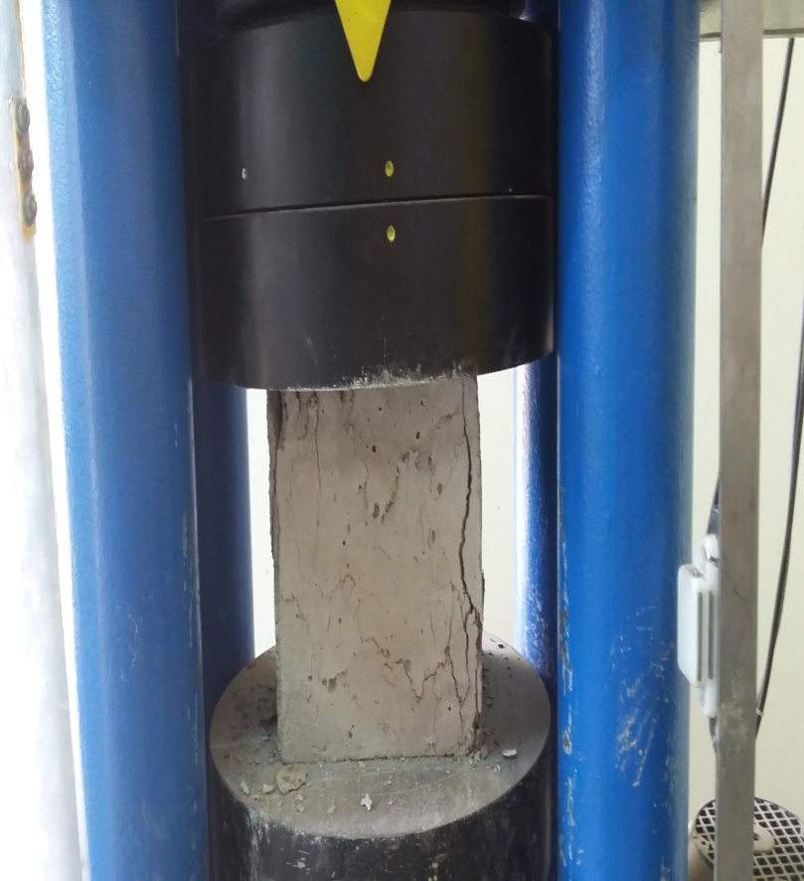
Hình ảnh nén mẫu bê tông M250 tại phòng thí nghiệm

Slide 35
2.4. Kết quả tính toán
Bảng 2. Kết quả kiểm tra cường độ nén mẫu bê tông M250
STT | TÊN MẪU | NÉN LẦN 1 | NÉN LẦN 2 | NÉN LẦN 3 | LỰC NÉN TRUNG BÌNH
1 | NƯỚC Ở RẠCH CON | 484.56 KN 21.54 MPa | 458.50 KN 20.38 MPa | 481.47 KN 21.40 MPa | 474.84 KN 21.1 MPa
2 | NƯỚC GIẾNG KHOAN | 565.10 KN 25.12 MPa | 604.75 KN 26.88 MPa | 590.93 KN 26.26 MPa | 586.93 KN 26.09 MPa
3 | NƯỚC Ở RẠCH BẾN SẮN | 501.52 KN 22.29 MPa | 512.60 KN 22.78 MPa | 482.96 KN 21.17 MPa | 499.03 KN 22.08 MPa
4 | NƯỚC Ở RẠCH THẠNH PHƯỚC | 554.52 KN 24.71 MPa | 515.13 KN 22.89 MPa | 563.11 KN 25.03 MPa | 544.25 KN 24.21 MPa
5 | NƯỚC MÁY | 618.76 KN 27.50 MPa | 590.90 KN 26.26 MPa | 567.05 KN 25.20 MPa | 592.24 KN 26,32 MPa

Slide 36
CHƯƠNG 3 KẾT QUẢ NGHIÊN CỨU VÀ THẢO LUẬN
3.1. Kết quả nghiên cứu
Theo TCVN 6025-1995 quy định cường độ nén trung bình ở tuổi 28 ngày đối với M250 không được nhỏ hơn 250 kG/cm².
Căn cứ vào kết quả tính ở trên ta có kết quả nghiên cứu như sau:
Đối với mẫu nước ở rạch Con: R_{n}=21.1MPa=215,22 kG/cm²<250kG/cm².
Vậy, mẫu nước ở Rạch Con không đảm bảo dùng cho xây dựng công trình.
Đối với mẫu nước ở giếng khoan:R_{n}=26.09MPa=266.12kG/cm²>250 kG/cm².
Vậy, mẫu nước giếng khoan đảm bảo cho xây dựng công trình.

Slide 37
3.1. Kết quả nghiên cứu
Đối với mẫu nước ở rạch Bến Sắn:R_{n}=22.08MPa=225.22kG/cm² <250 kG/cm².
Vậy, mẫu nước rạch Bến Sắn không đảm bảo dùng cho xây dựng công trình.
Đối với mẫu nước ở rạch Thạnh Phước:R_{n}=24,21MPa=247kG/cm²$≈$ 250 kG/cm².
Vậy, mẫu nước ở rạch Thạnh Phước đảm bảo dùng cho xây dựng công trình.
Đối với mẫu nước máy:R_{n}=26,32MPa=268.46 kG/cm²>250 kG/cm².
Vậy, mẫu nước máy đảm bảo dùng cho xây dựng công trình.

Slide 38
3.2. Thảo luận vấn đề nghiên cứu
Ở tuổi 28 ngày, cường độ chịu nén của các mẫu bê tông tương ứng với 5 mẫu nước khác nhau lấy tại địa điểm thực hiện đề tài thì có 3 mẫu nước (nước máy, nước giếng khoan và nước ở rạch Thạnh Phước) là đảm bảo cho xây dựng công trình; còn 2 mẫu nước (nước ở rạch Con và nước ở Bến Sắn) không đảm bảo dùng cho xây dựng công trình.
Ứng với mỗi mẫu nước khác nhau thì giá trị cường độ chịu nén của các viên mẫu khác nhau và chênh lệch giá trị nhau khá lớn, điều này chứng tỏ chất lượng nguồn nước khác nhau rõ rệt. Nguồn nước máy có cường độ chịu nén lớn nhất, đến nguồn nước giếng khoan, đến nước ở rạch Thạnh Phước, ở rạch Bến Sắn và cuối cùng là nguồn nước ở rạch Con.

Slide 39
3.2. Thảo luận vấn đề nghiên cứu
Đối với 3 mẫu nước đó là nước máy, nước giếng khoan, nước ở rạch Thạnh Phước thì nhóm nghiên cứu thực hiện đề tài khuyên người dân nên sử dụng cho xây dựng công trình.
Ngược lại, 2 mẫu nước đó là nước ở rạch Con, rạch Bến sắn không đảm bảo về mặt chất lượng tương ứng với cường độ chịu nén của bê tông M250 không đảm bảo. Đối với 2 mẫu nước này thì nhóm đề tài khuyến cáo người dân không nên sử dụng cho xây dựng công trình.

Slide 40
CHƯƠNG 4 KẾT LUẬN VÀ KIẾN NGHỊ
4.1. Kết luận
Đối với nguồn nước máy, nước giếng khoan cường độ chịu nén luôn đảm bảo đối với bê tông M250 nên người dân nên sử dụng hai nguồn nước này cho xây dựng công trình.
Riêng đối với nguồn nước ở rạch Thạnh Phước thì người dân nên cân nhắc nên sử dụng hay không nên sử dụng nguồn nước này cho xây dựng. Điều này phụ thuộc vào điều kiện thời tiết, phụ thuộc giữa các mùa trong năm, phương pháp lấy nước và vị trí lấy nước…
Đối với hai nguồn nước ở rạch Con và rạch Bến sắn thì cường độ chịu nén của mẫu bê tông M250 không đảm bảo nên người dân không nên sử dụng hai nguồn nước này cho xây dựng công trình

Slide 41
4.2. Kiến nghị
Người dân tại khu vực phường Khánh Bình, phải sử dụng nguồn nước máy, nguồn nước giếng khoan cho xây dựng.
Không được sử dụng nguồn nước ở rạch Con, rạch Bến Sắn cho xây dựng.
Đề nghị lên Ban chính quyền phường Khánh Bình phát động tuyên truyền đến người dân ý thức bảo vệ môi trường, bảo vệ nguồn nước người dân đang sử dụng.
Khuyến khích người dân sử dụng nguồn nước có sẵn trong tự nhiên như nguồn nước ngầm, đảm bảo cho xây dựng công trình nhằm tiết kiệm một phần chi phí.

Slide 42
MỘT VÀI HẠN CHẾ:
Vì địa bàn phường Khánh Bình khá rộng nên chưa thể mở rộng đánh giá được hết các nguồn nước hiện có trên toàn bộ khu vực phường.
Đề tài chỉ thực hiện việc lấy mẫu và đánh giá mẫu trong 01 đợt vào tháng 2/2017 nên chưa đánh giá được chất lượng nước cho các mùa còn lại trong năm.
Do hạn chế về thời gian, kinh phí nên tôi chỉ thực hiện thí nghiệm với đại diện 5 mẫu nước nên chưa thể đánh giá được hết các mẫu nước còn lại có trên địa bàn.
Trong tương lai, nếu điều kiện cho phép thì tôi sẽ nghiên cứu thêm đối với mác vữa xây tại khu vực thực hiện đề tài.

Slide 43
TÀI LIỆU THAM KHẢO
[1] GS.TSKH Phùng Văn Lự, Giáo trình Vật liệu xây dựng, NXB Giáo Dục, 2006.
[2] Đề tài nghiên cứu xây dựng quy hoạch môi trường huyện Tân Uyên tỉnh Bình Dương đến năm 2020.
[3] Đề tài nghiên cứu chế tạo thành công vữa xi măng, cát nhiễm mặn, nước mặn sử dụng trong xây dựng. Hội khoa học kỹ thuật xây dựng thành phố Hồ Chí Minh.
[4] Đề tài thực trạng cung cấp nước sạch và ảnh hưởng của nguồn nước đến đời sống cộng đồng dân cư ở làng ĐHQG thành phố Hồ Chí Minh
[5] Bộ Xây dựng, Giáo trình cấp thoát nước, NXB Xây dựng Hà Nội, 2008.
[6] TCVN 3105:1993, Phương pháp đúc mẫu bê tông thí nghiệm.
[7] TCVN3105:1993. Lấy mẫu, chế tạo và bảo dưỡng mẫu thử.
[8]TCVN 3118:1993. Phương pháp xác định cường độ nén.
[9] TCVN 4506:2012, Nước dùng cho bê tông và vữa - yêu cầu kỹ thuật.
[10]www.baodongkhoi.com.vn Một số lưu ý khi xây dựng trong mùa nước mặn.
[11]www.baogiaothong.com.vn. Nước trộn bê tông và vữa như thế nào là đủ tiêu chuẩn.
[12]www.vatlieuxaydung.org.vn. Yêu cầu về thành phần vật liệu chính trong bê tông.
[13] www.tusachkhoahockythuat.com. Các yếu tố ảnh hưởng đến tính công tác của hỗn hợp bê tông.

Slide 44
Xin chân thành cảm ơn!

